Slide 1

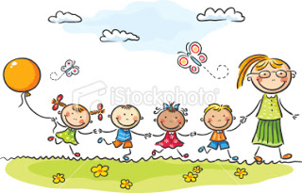

ORIENTAÇÕES SOBRE
PLANEJAMENTO

Slide 2
De onde partimos?
DIAGNÓSTICO
(A partir dos direitos de aprendizagem)
PERFIL DA TURMA
PERFIL DO ALUNO
Conhecer a turma e cada um…
Identificar e registrar o que cada criança já sabe e o que precisa aprender;
Observar sistematicamente e registrar os avanços de cada criança.

Slide 3
Para onde vamos?
OBJETIVO
Traçar os OBJETIVOS a partir dos direitos de aprendizagem;
Ter clareza do que precisa ensinar.

Slide 4
Como vamos?
Criar um ambiente alfabetizador;
Escolher recursos adequados ;
Organizar os alunos de forma adequada à atividade que será desenvolvida;
Conhecer modalidades de planejamento;
Distribuir bem e otimizar o tempo pedagógico;
Saber planejar.

Slide 5
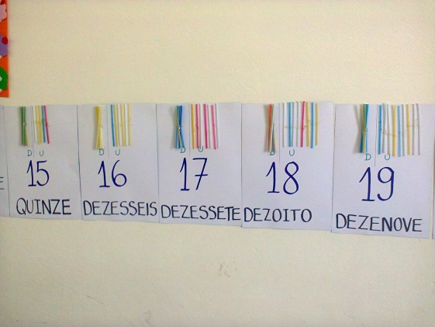
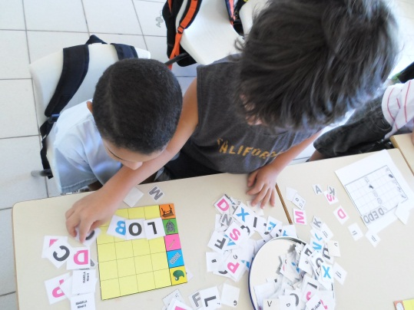
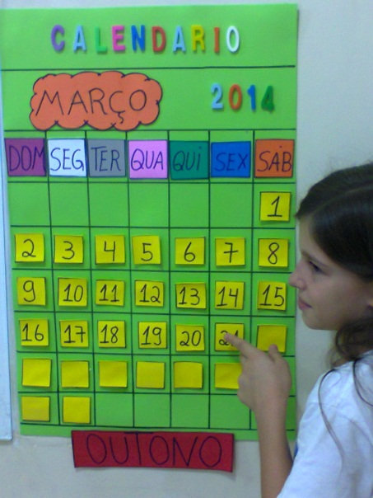
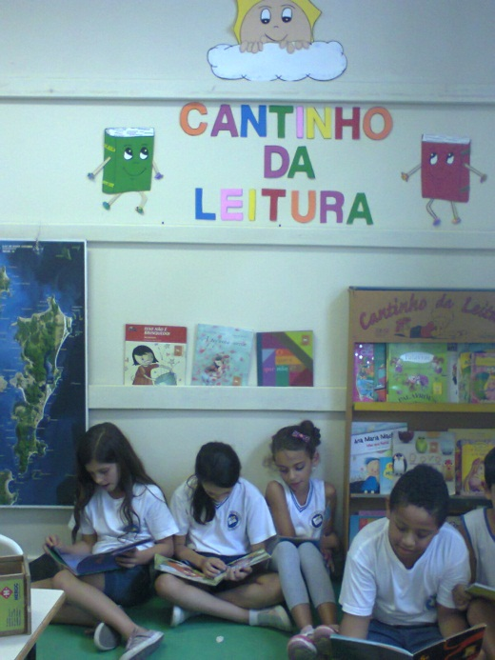
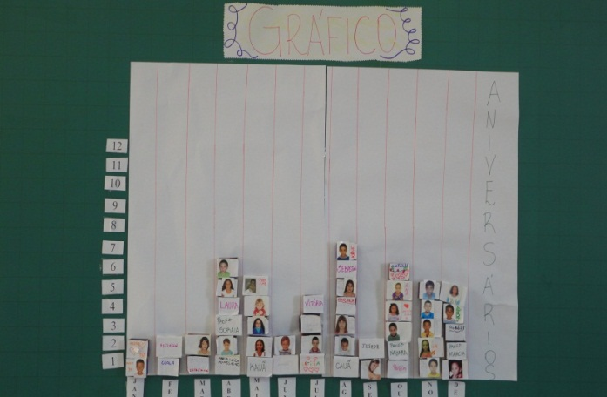
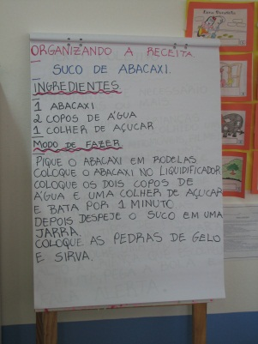
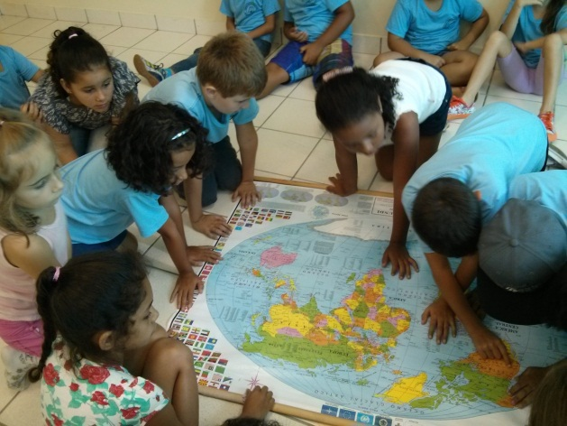
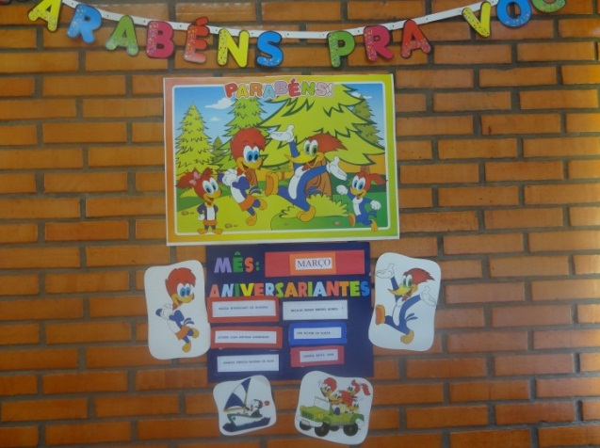
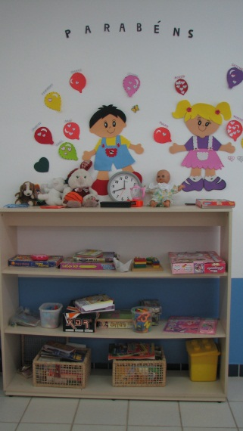
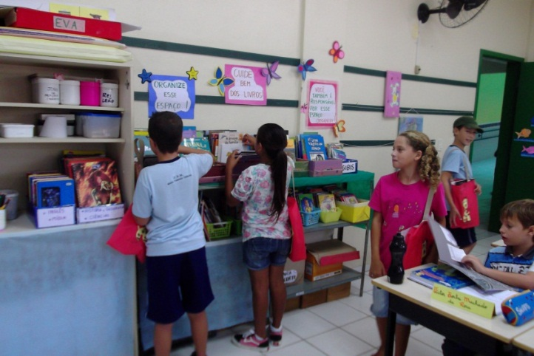
Criar um ambiente alfabetizador

Slide 6
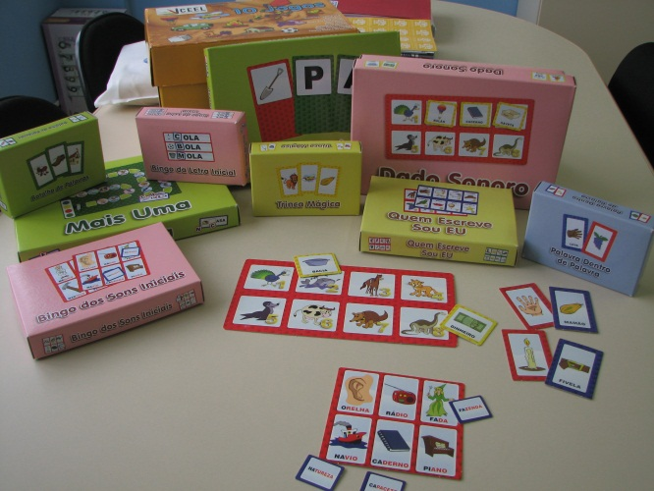
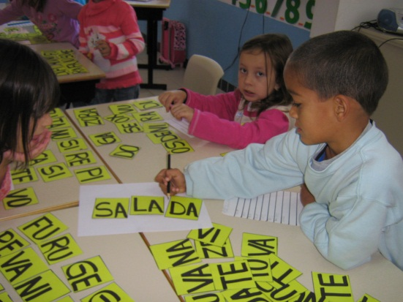
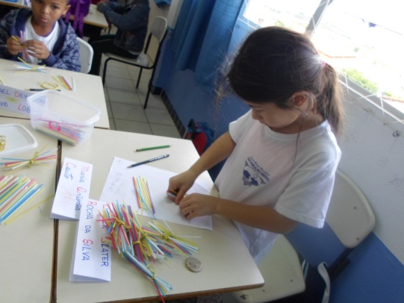
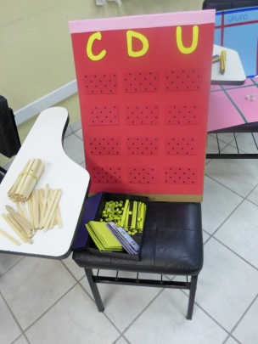
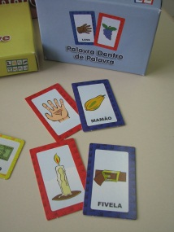
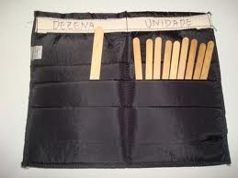
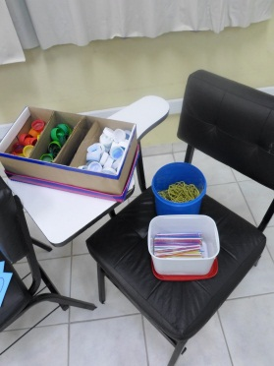
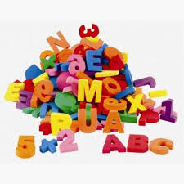
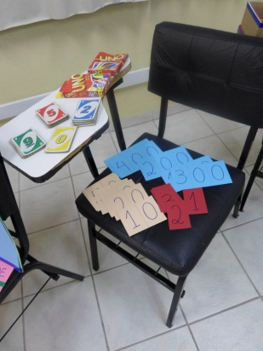
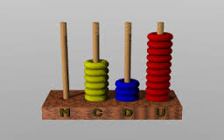

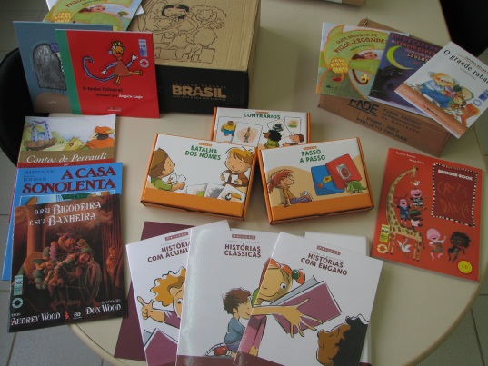

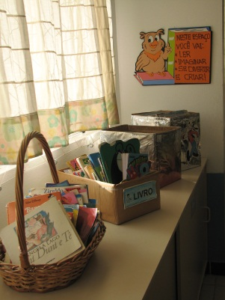
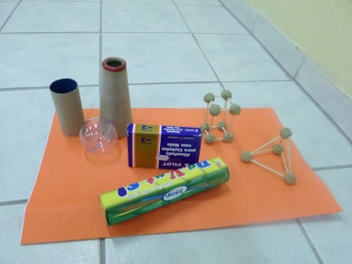
Escolher recursos adequados

Slide 7
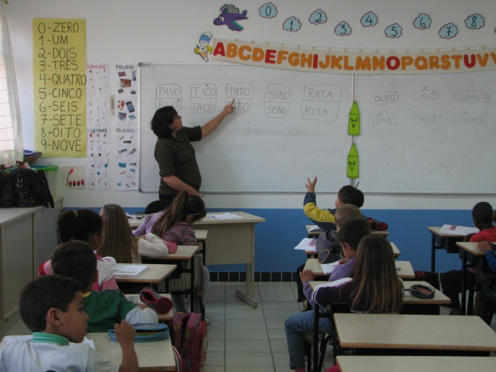
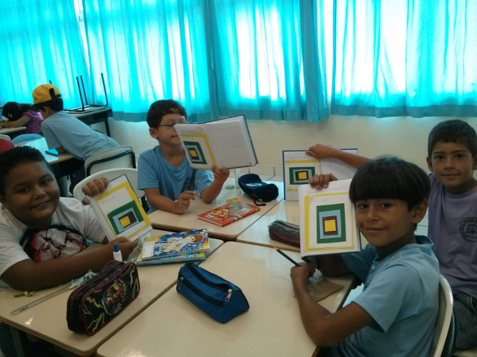
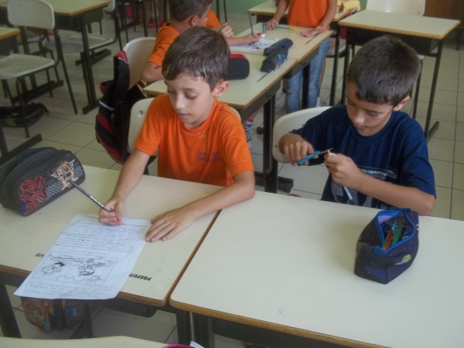
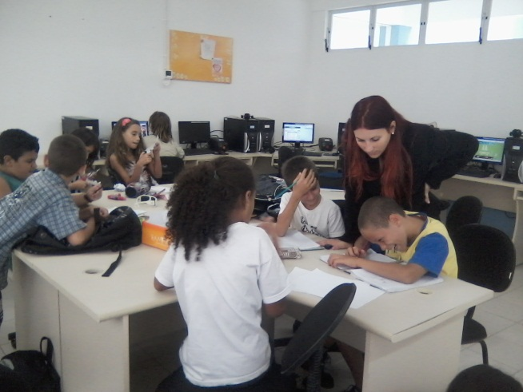
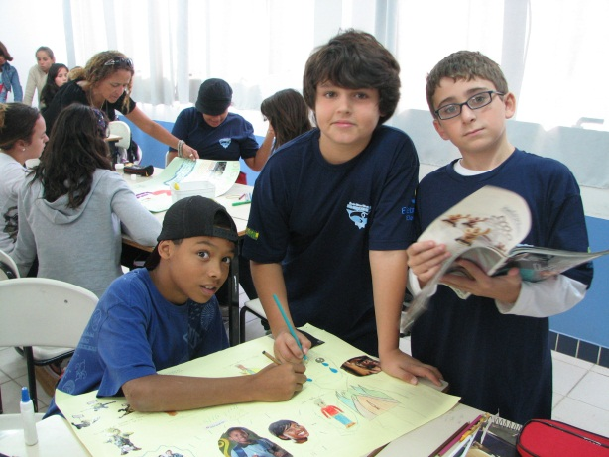
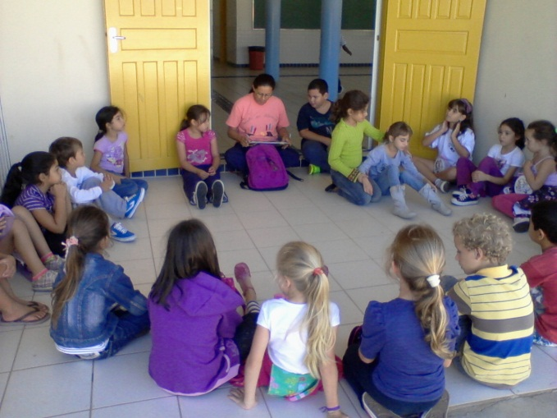
Organizar a sala de acordo com a atividade
que será desenvolvida

Slide 8

Conhecer modalidades de planejamento
Atividades permanentes
Sequências didáticas
Projetos
Atividades de Sistematização

Slide 9
ATIVIDADES PERMANENTES
São atividades realizadas periodicamente,
de forma permanente durante o ano letivo.
Possibilidades:
Leitura do dia (diário);
Roda de conversa (diário);
Nossa semana foi assim (semanal);
Histórias de família (quinzenal);
Descobri na Internet (mensal);
Assiti na TV;
Hora de brincar;
Etc.
A rotina diária:
Chamada;
Análise dos nomes;
Calendário;
Leitura de letras, palavras, etc;
Cópia da data e pauta do dia…
Reflexão sobre: Cópia da pauta do dia…
Pode ser um momento de aprendizagem?
Quanto tempo da aula para essa cópia?
Qual o objetivo da cópia?

Slide 10
ATIVIDADES DE SISTEMATIZAÇÃO
São atividades destinadas
à sistematização de conhecimentos pelas crianças
ao fixarem conteúdos que estão sendo trabalhados.
No período de alfabetização,
São, PRINCIPALMENTE, atividades relativas à análise e conhecimento do sistema de escrita alfabética ou ortográfica
ou aos conhecimentos dos gêneros textuais.
Pressupõe algum tipo de registro escrito pela criança.

Slide 11
Distribuir bem e otimizar o tempo pedagógico
 | 2ª feira | 3ª feira | 4ª feira | 5ª feira | 6ª feira
1ª aula |  |  | H.A.
2ª aula |  |  | H.A.
3ª aula |  |  | H.A.
RECREIO
4ª aula |  |  | H.A.
5ª aula |  |  | H.A

Slide 12
Elaboração:
Andréa do Prado Felippe
Daniela Guse Weber e

